Slide 1
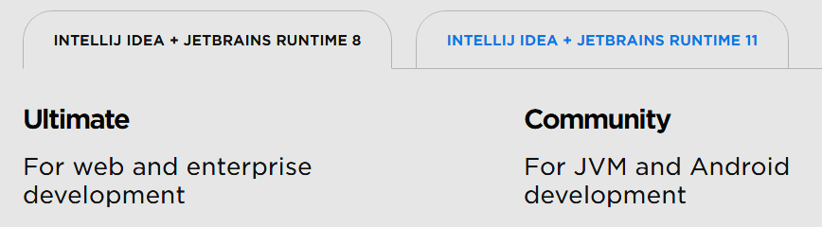
Пример с JetBrains Runtime

Slide 2
Как пишут в статьях
“To use Java 11 just update to Gradle 5.0”

Slide 3
Наблюдения
Много объектов detachedConfiguration
Множество попыток выкачать snapshot-библиотеку
У каждого репозитория запрошена snapshot-библиотека
Notes:
Это нормально, их создает Spring Boot Gradle Plugin во время работы
Это не нормально, так как судя по скану сборки, это происходит даже наряду с разрешением совсем других библиотек
Это плохо, но так всю жизнь работал и Gradle, и Maven

Slide 4

“
164 issues have been fixed in Gradle 5.0
https://docs.gradle.org/5.0/release-notes.html#fixed-issues
http://images6.fanpop.com/image/photos/40000000/The-X-Files-The-Truth-Is-Out-There-cosmiccastaway-40025205-500-283.gif
Notes:
Я прочел весь список изменений этой версии и повникал примерно в 10 заявок, похожих по названию на виновниц поломки. Детально изучать все 164 не счел целесообразным, поскольку исправление уже было под рукой.

Slide 5
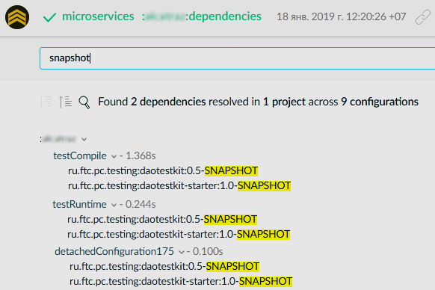
Gradle 5.1 (build scan)

Slide 6
Во времена Gradle 4 жил-был импорт…
// ...
import org.apache.commons.collections.CollectionUtils;
// ...
SomeClass.java

Slide 7
… а потом случился Gradle 5
$ gradle compileJava
...
SomeClass.java:24: error: package org.apache.commons.collections does not exist
import org.apache.commons.collections.CollectionUtils;
^
$ gradle compileJava
Notes:
Оформить как поломку

Slide 8
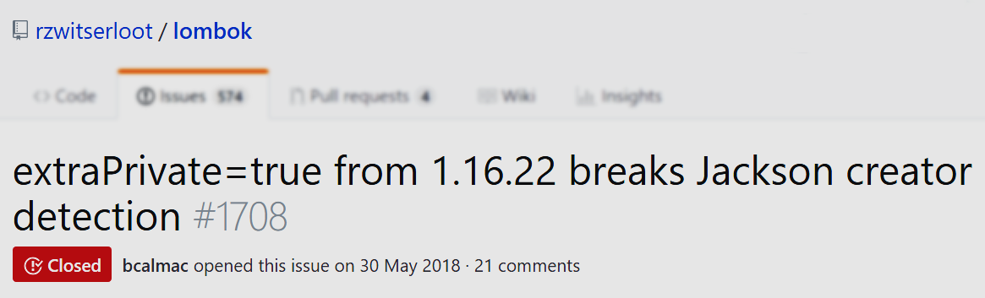
Детали и подробности
https://github.com/rzwitserloot/lombok/issues/1708

Slide 9
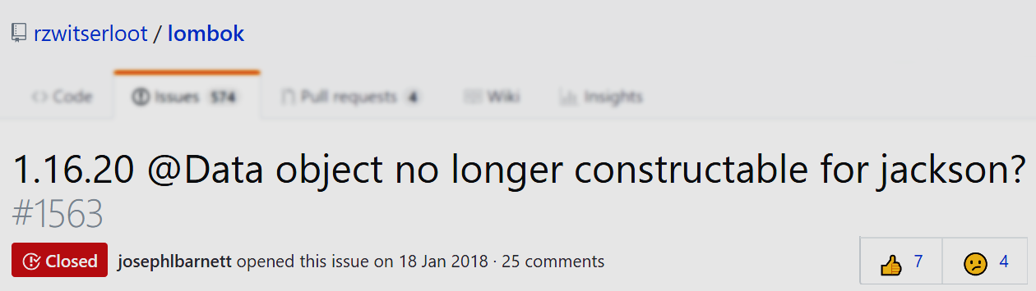
Детали и подробности
https://github.com/rzwitserloot/lombok/issues/1563

Slide 10

На Lombok <1.16.20 это еще работает…

Slide 11
Краткая хроника событий
JDK 9 разложила классы по модулям
Lombok избежал зависимости от java.desktop
Lombok не добавил @ConstructorProperties
Jackson не склеил JSON с конструктором
FAIL

Slide 12

Подробности
https://spring.io/blog/2019/01/23/spring-cloud-greenwich-release-is-now-available

Slide 13
В Spring Cloud Greenwich появились 2 новых проекта

Slide 14
1. Spring Cloud GCP
Интегрирует Spring приложения с Google Cloud Platform
Умеет:
Spring Cloud GCP Pub/Sub
Spring Data Cloud SQL
Spring Resource Abstraction для Google Cloud Storage
Google Cloud Vision API Template
… и другие страшные штуки
Хорошо описан: https://spring.io/projects/spring-cloud-gcp

Slide 15
2. Spring Cloud Kubernetes
Интегрирует Spring Cloud с нативными сервисами k8s
Включает:
Discovery Client (Service’s)
Config (ConfigMap’s & Secret’s)
Ribbon (балансировщик на Endpoint’s)

Slide 16
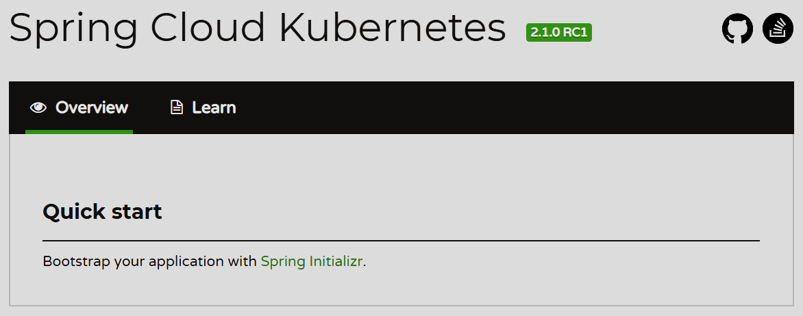
Детально описан тут:
03.03.19
?
https://spring.io/projects/spring-cloud-kubernetes

Slide 17


И чуть-чуть подробнее – тут:
Reference Doc: https://cloud.spring.io/spring-cloud-kubernetes/single/spring-cloud-kubernetes.html
JugNsk Meetup #6: https://youtu.be/qmerH25ttfQ

Slide 18
Как прототипировать в целевых окружениях, если там:
особые фичи ОС?
иная структура и права на ФС?
другой набор сетевых интерфейсов и доступов?
JShell в помощь!

Slide 19
Что такое JShell?
Java 9+ JEP-222
Read-Evaluate-Print-Loop (REPL) оболочка для Java
Хорошо подходит для:
знакомства с языком
быстрого прототипирования
«прощупывания» новых библиотек
и еще кое для чего: https://www.infoq.com/articles/jshell-java-repl

Slide 20



Как запустить оболочку
$ docker cp jshellw mycontainer:jshellw
$ docker exec mycontainer chmod +x jshellw
$ docker exec -it mycontainer ./jshellw app.jar
> java --source 11 jshellw app.jar
jshellw – обертка над JShell для запуска с classpath’ом из Spring Boot Jar/War
https://github.com/toparvion/springboot-jshell-adapter

Slide 21
jshellw – SpringBoot-адаптер для JShell
#!/usr/bin/java --source 11 import ... public class SpringBootJShellAdapter { public static void main(String[] args) { var infPath = extractClasspathFiles(args[0]); var classpath = composeClasspathString(infPath); launchJShell(classpath); } // ...
jshellw

Slide 22
CDS: историческая справка (HotSpot)
Эпоха | Событие
JDK 1.5 | Первая (ограниченная) реализация CDS
JDK 9 | Добавлен AppCDS как commercial feature
OpenJDK 10 | AppCDS доступен всем (JEP-310)
OpenJDK 11 | Поддержка module-path, слияние с CDS
OpenJDK 12 | Ништяки++ (JDK-8207812, JDK-8192921)
Notes:
К последнему пункту: Improve CDS support for custom loaders и Implement Dynamic Class Metadata Archive (это когда не надо запускать JVM отдельно для формирования архива, вместо этого можно будет запустить приложение со специальным флагом и архив будет формироваться динамически)

Slide 23

Погружение
Особенности перехода
Сборка проекта
Обновление Spring
Deployment
Новшества платформы
JShell
Single-File Programs
Class Data Sharing
Резюме

Slide 24
AppCDS для Spring Boot: в чем сложность?
“
CDS/AppCDS supports archiving classes from JAR* files only
… classpath used at archive creation time must be the same as (or a prefix of) the classpath used at run time
https://docs.oracle.com/en/java/javase/11/tools/java.html
* Но не “über” JAR!

Slide 25
AppCDS для Spring Boot: варианты исхода
# A fatal error has been detected by the Java Runtime Environment:
#
# EXCEPTION_ACCESS_VIOLATION (0xc0000005) at pc=0x000000…
Internal Error … # guarantee(ik->loader_type() != 0) failed: Class loader type must be set for this class
Error occurred during initialization of VM
Cannot have non-empty directory in paths
An error has occurred while processing the shared archive file.
Required classpath entry does not exist

Slide 26
«Чистый» CDS: условия эксперимента
Задача: максимально переиспользовать классы JDK
Микросервис на Spring Boot & Cloud (Zuul)
Только запуск (локально, JDK 11)
Мониторинг: VisualVM

Slide 27
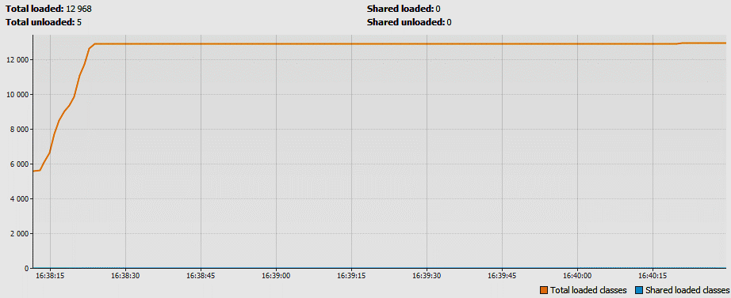
«Голый» запуск (-Xshare:off)
Total loaded: 12 968 Shared loaded: 0
Видите синюю линию? А она есть!

Slide 28
Создание простейшего дампа классов JDK
$ sudo java -Xshare:dump
# ...
Loading classes to share: done.
Number of classes 1216
# ...
$ cd $JAVA_HOME/lib/server
$ ls -l classes.jsa
-r--r--r-- 1 root root 18145280 Mar 16 16:53 classes.jsa
Список берется из $JAVA_HOME/lib/classlist
shell

Slide 29
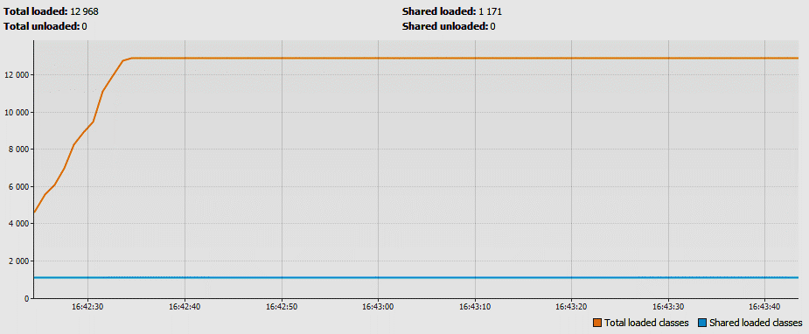
Запуск с классами JDK (-Xshare:auto)
Total loaded: 12 968 Shared loaded: 1 171

Slide 30
Создание расширенного дампа классов
$ java -Xshare:off -XX:DumpLoadedClassList=classes.list \ -classpath idea-classpath.jar com.example.MainClass
$ java -Xshare:dump -XX:SharedClassListFile=classes.list \ -XX:SharedArchiveFile=classes.jsa \ -classpath idea-classpath.jar
$ java -Xshare:on -XX:SharedArchiveFile=classes.jsa \ -Xlog:class+load=info:file=class-load.log -classpath idea-classpath.jar com.example.MainClass
shell

Slide 31
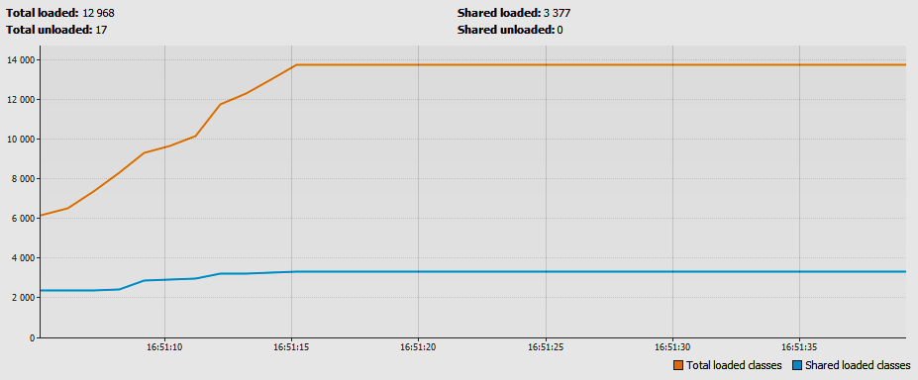
Запуск с классами JDK (-Xshare:on)
Total loaded: 12 968 Shared loaded: 3 377

Slide 32
Прощупываем потолок
[info][class,load] java.util.Map source: shared objects file # ... [info][class,load] java.io.Console source: jrt:/java.base # ...
class-load.log
$ grep -o 'source: jrt' class-load.log | wc –l 10
shell

Slide 33
Распределение shared и JRT классов
Те самые 10

Slide 34
Потребление памяти (МБ)

Slide 35
Одна из причин повышенного потребления
“
In Windows applications, the memory footprint of a process … might appear to increase, because more pages are mapped to the process’s address space
https://docs.oracle.com/en/java/javase/11/vm/class-data-sharing.html

Slide 36
Время запуска (JVM uptime, сек)

Slide 37
[App]CDS: краткие итоги
– Требует много ручных действий
Но есть помощники: https://github.com/simonis/cl4cds
– Меняется в каждой версии JDK
+ Улучшает и время старта, и потребление памяти
+ Легко применим для основных классов JDK

Slide 38
Oracle – не единственный поставщик JDK

Slide 39
Вендоры OpenJDK
AdoptOpenJDK
Amazon
Azul
BellSoft
IBM
Red Hat
…
Notes:
Справедливости ради стоит отметить, что Oracle – далеко не единственный поставщик реализаций платформы OpenJDK, пригодных для коммерческого использования.

